Slide 1
브리픽 (Briefick) 카드사 심사용 자료
매일 경제 뉴스 카카오톡 친구톡 구독 서비스 — 결제 화면 흐름
https://roysbriefing.vercel.app · 로이소프트 · 사업자 737-42-01455

Slide 2
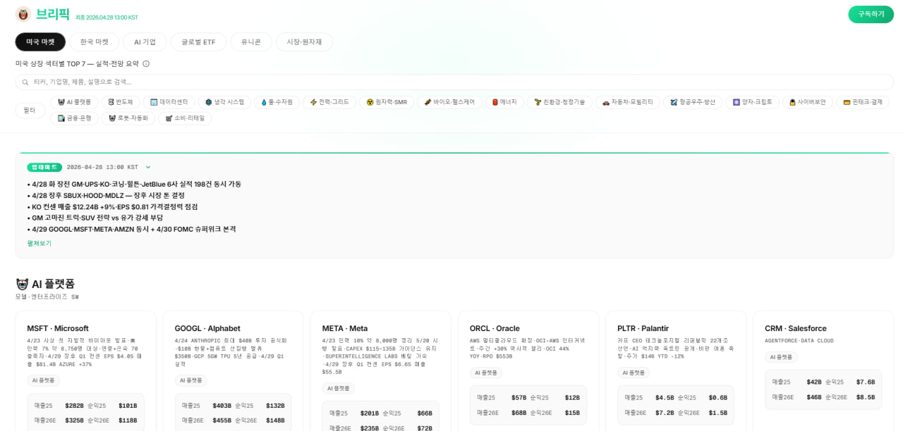
1. 메인 화면
https://roysbriefing.vercel.app — 일반 인증 결제 진입점 (헤더 우측 '구독하기' 버튼)
브리픽 · briefick
2 / 9

Slide 3
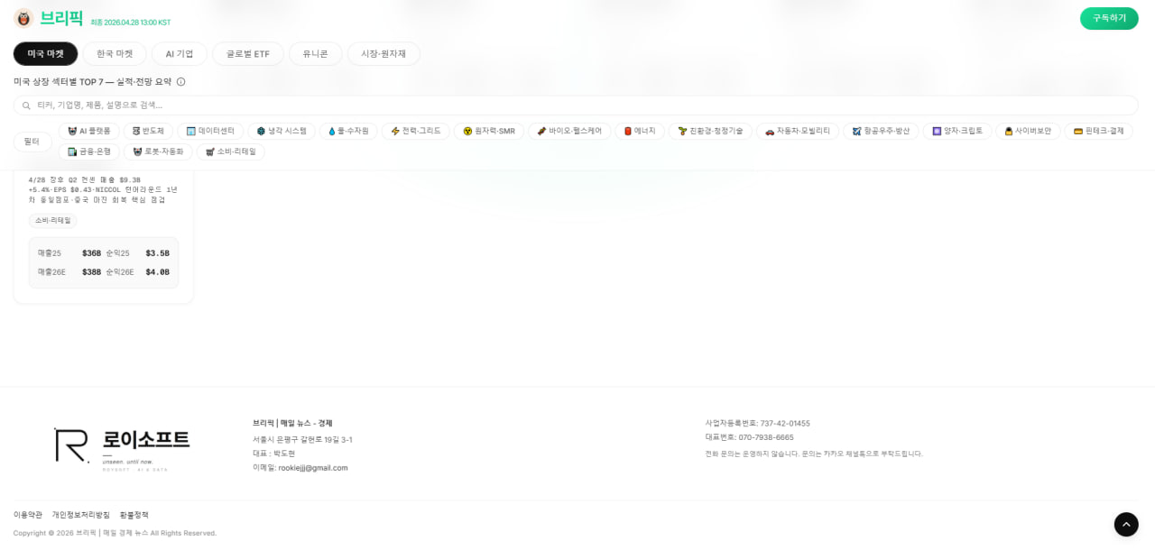
2. 홈페이지 하단 정보
사업자번호 · 상호 · 대표자 · 주소 · 일반전화번호 · 이메일 노출
브리픽 · briefick
3 / 9

Slide 4
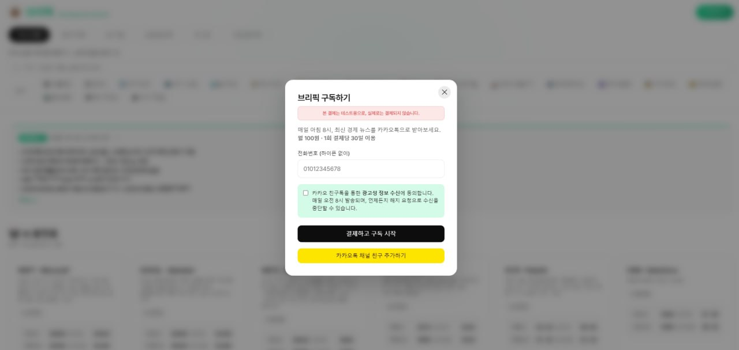
3. 결제 상품 선택 — 구독 모달
헤더 '구독하기' 클릭 → 전화번호 입력 + 광고성 정보 수신 동의 체크
브리픽 · briefick
4 / 9

Slide 5
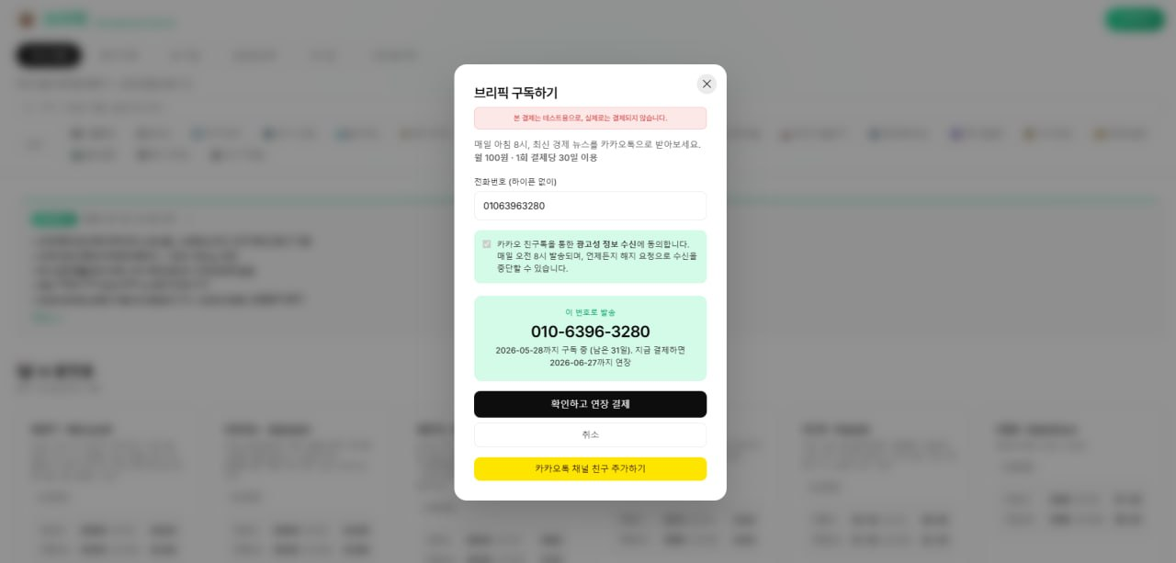
4. 결제하기 — 번호 확인
오타 방지를 위한 번호 큰 글씨 재확인 단계 · 기존 구독자에겐 연장 후 만료일 안내
브리픽 · briefick
5 / 9

Slide 6
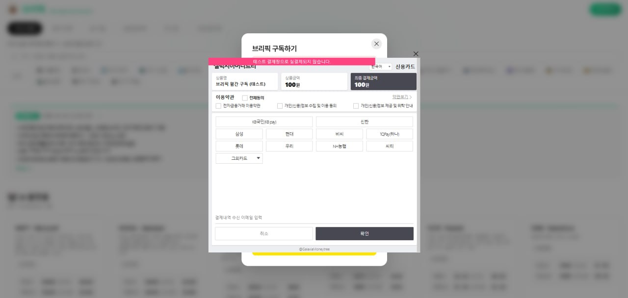
5. PG사 결제창
포트원 V2 + 갤럭시아머니트리 결제창 노출 (카드사 선택)
브리픽 · briefick
6 / 9

Slide 7
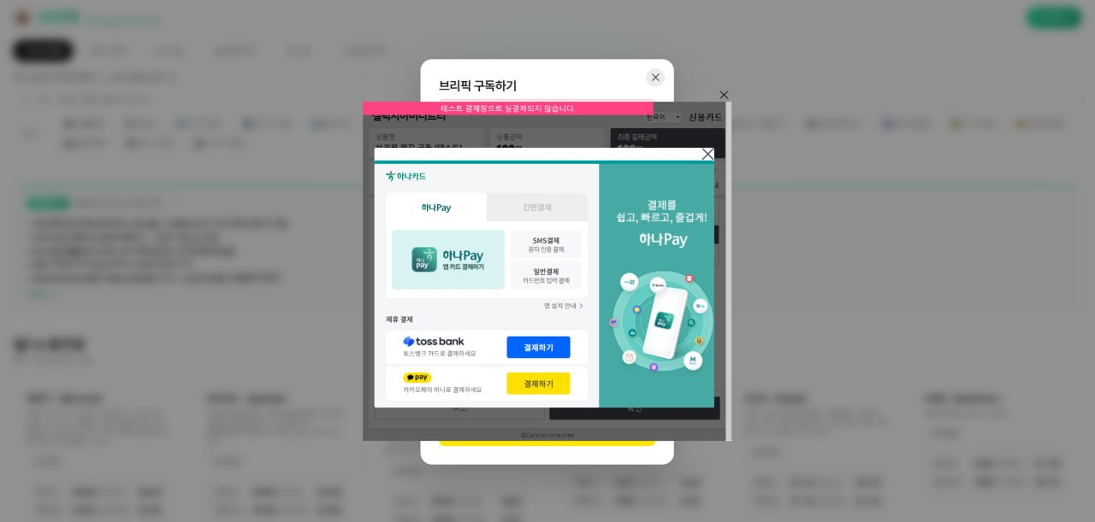
6. 카드사 인증
선택된 카드사 인증/결제 화면
브리픽 · briefick
7 / 9

Slide 8
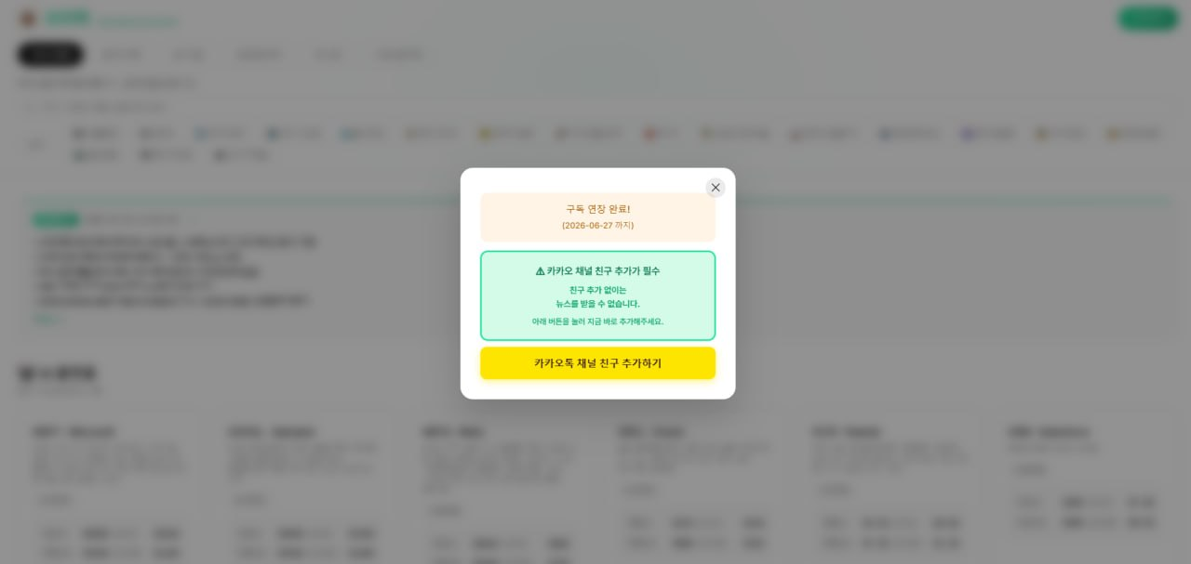
7. 결제 완료
결제 완료 후 구독 연장 안내 + 카카오 채널 친구 추가 강조
브리픽 · briefick
8 / 9

Slide 9
참고 — 정기(빌링·구독) 결제 흐름
본 서비스는 자동 결제(빌링) 미운영 — 만료 시 동일 결제 흐름으로 수동 재결제 (재구독 페이지: /renew)
• 매월 자동 결제 미운영. 매 월 만료일 전 사용자가 직접 재결제하는 구조.
• 만료 D-1 카카오 친구톡으로 재구독 안내 발송 (https://roysbriefing.vercel.app/renew 링크 포함).
• 재구독 페이지의 결제 흐름은 위 3~7단계와 100% 동일 (구독 모달 → 번호 확인 → PG사 결제창 → 카드사 인증 → 결제 완료).
• 결제 1건당 30일 이용권 부여, 다음 결제 없이는 만료 후 자동 비활성화.
브리픽 · briefick
9 / 9

